Slide 1
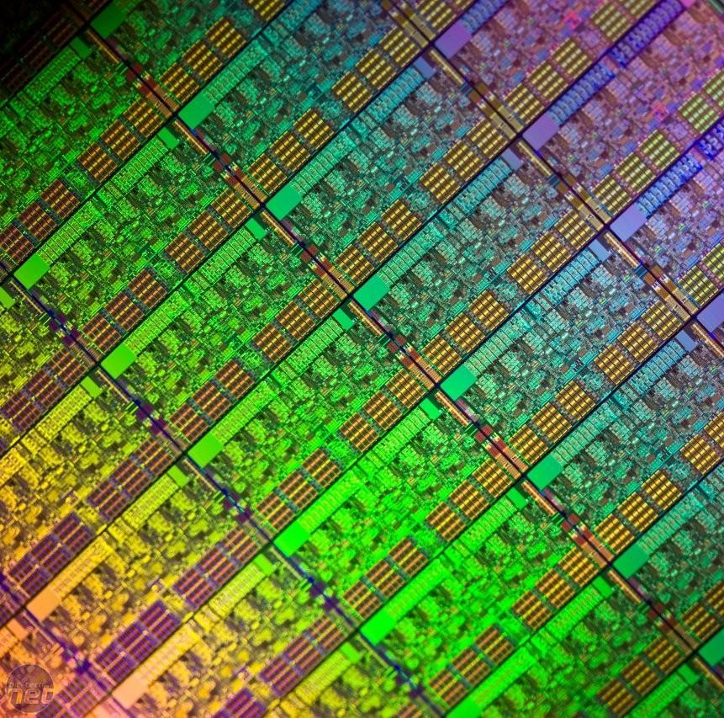
Новые разработки
АО «НИИМА «ПРОГРЕСС»
СВЧ ЭКБ на отечественных технологиях
Докладчик – Карапетьянц
Владимир
Владимирович
07.09.2023
Г. МОСКВА

Slide 2
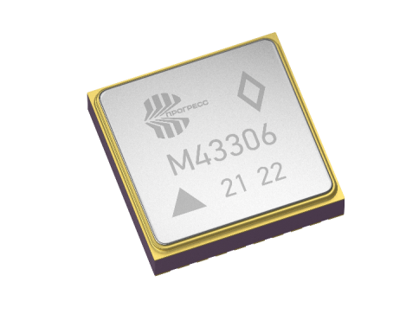
НАПРАВЛЕНИЕ РАЗРАБОТКИ СВЧ МИКРОСХЕМ И МОДУЛЕЙ
С,интезаторы частот и ГУН
Модуляторы и демодуляторы
Делители частоты
Приемо-передающие тракты

Slide 3
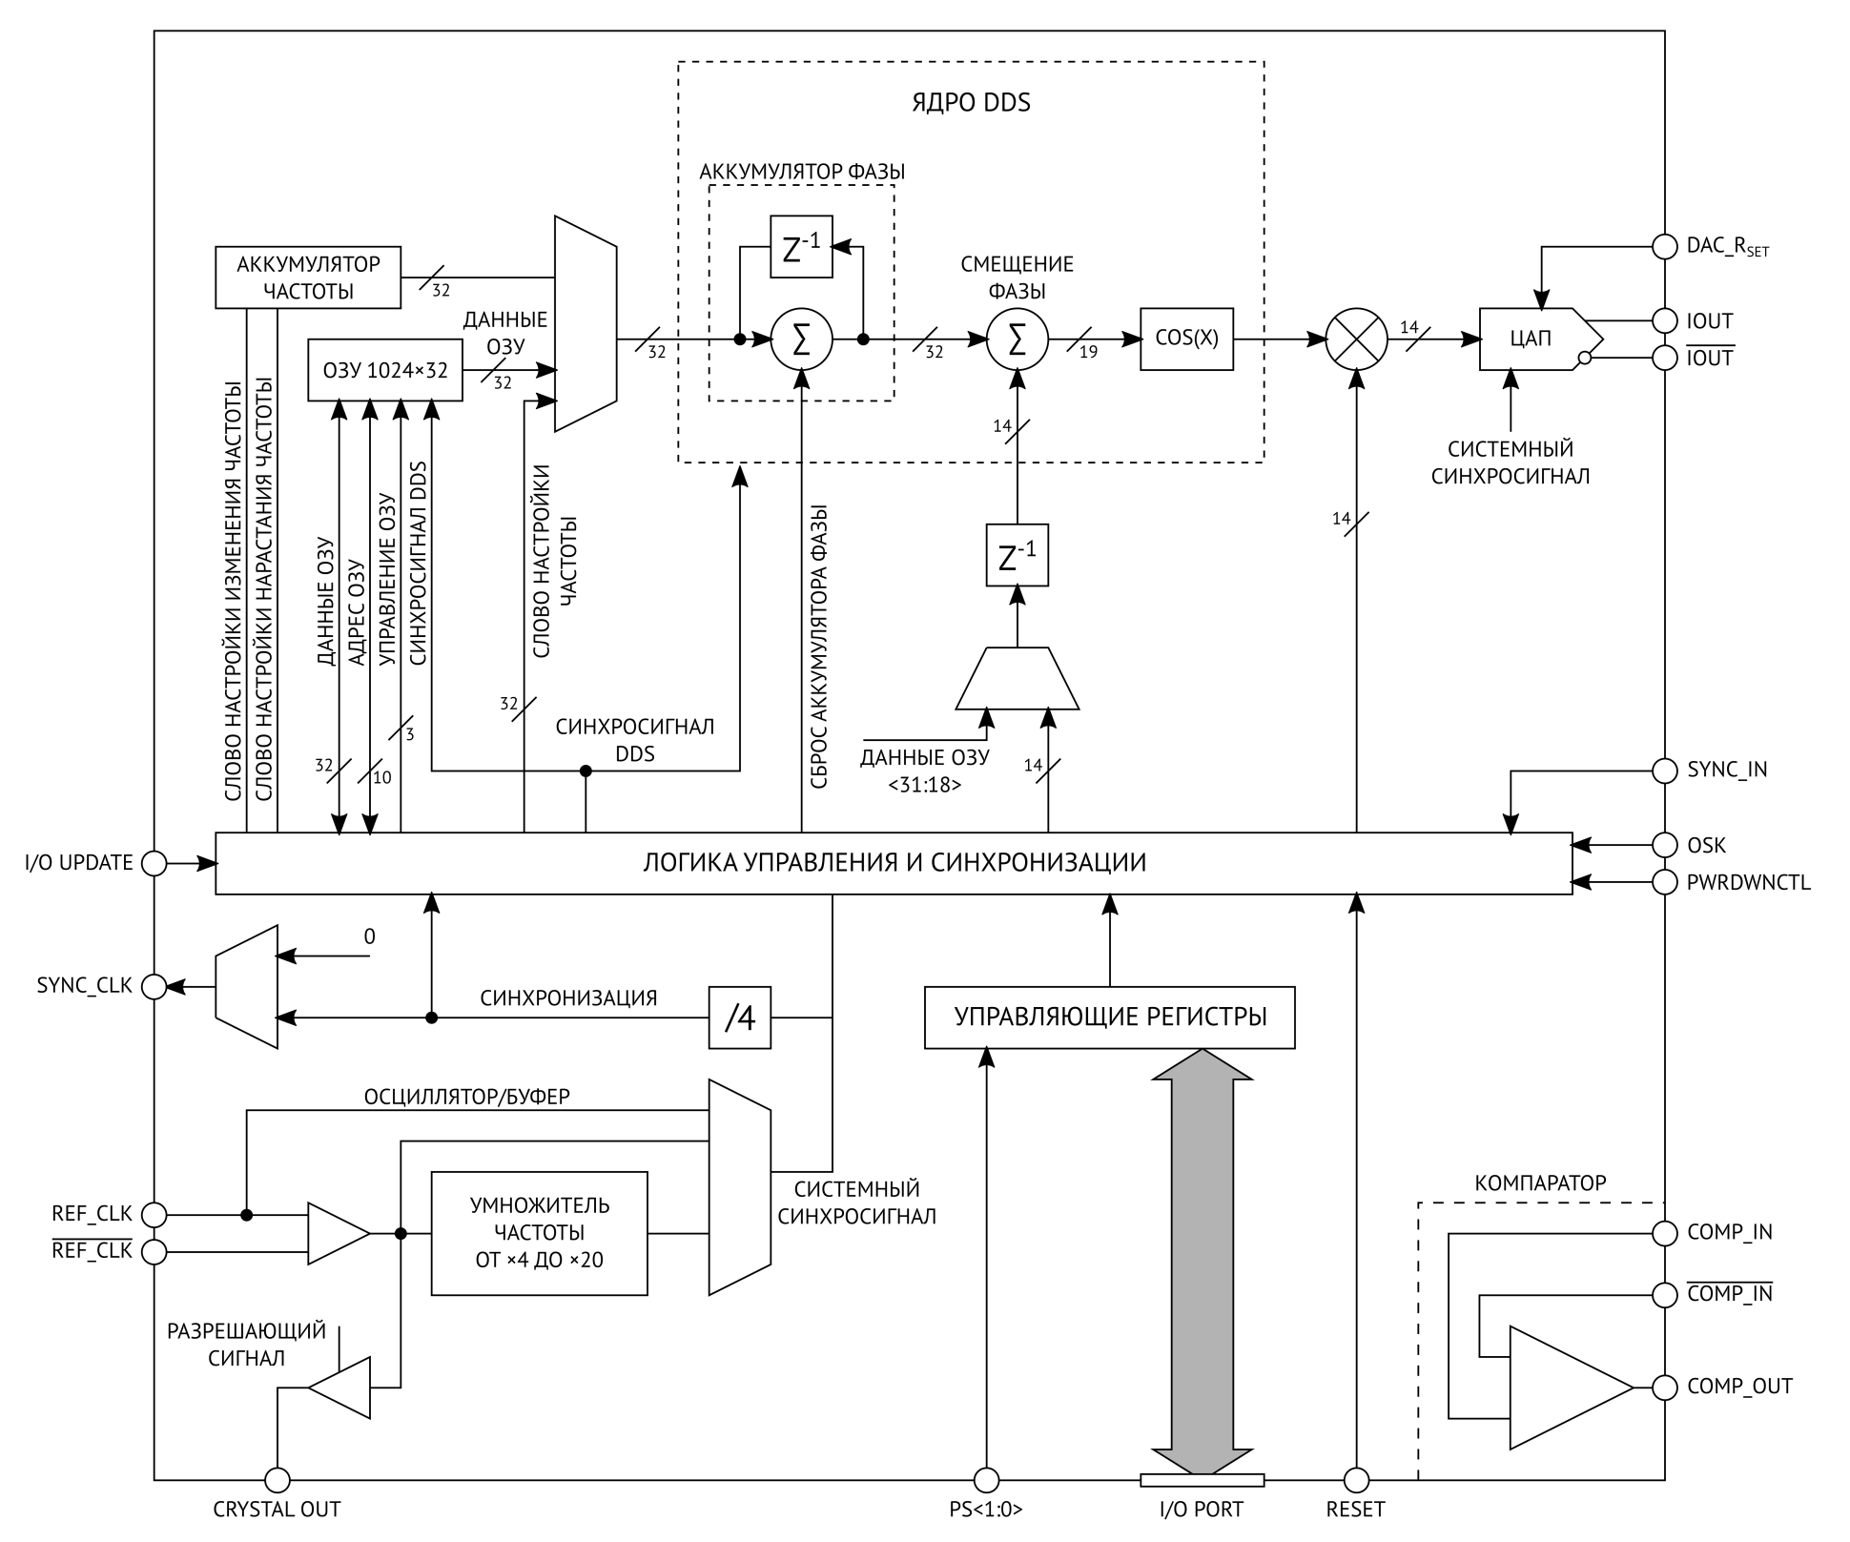
СИНТЕЗАТОРЫ ЧАСТОТ
Микросхема 1367МН145 - радиационно-стойкий цифровой синтезатор частоты прямого синтеза с максимальной частотой квантования 400 МГц
Срок завершения ОКР – декабрь 2023

Slide 4
СИНТЕЗАТОРЫ ЧАСТОТ
Наименование параметра | Норма параметра |  | Температура среды, °С
 | не менее | не более
Выходная частота, МГц - максимальная частота - минимальная частота | 400 | 1 | От минус 60 до 85
Разрядность встроенного ЦАП | 14
Интегральная нелинейность ЦАП, ЕМР | -2,5 | +2,5
Дифференциальная нелинейность ЦАП, ЕМР | -1,5 | +1,5
Динамический диапазон, свободный от паразитных составляющих в полосе 1...160 МГц, дБ | 72
Разрешение установки частоты, бит |  | 32
Разрешение установки фазы, бит |  | 16
Динамический ток потребления, мА |  | 150
Вид специальных факторов | Характеристики специальных факторов | Значения характеристик специальных факторов
7.И | 7.И1 | 4У_{С}
 | 7.И6
 | 7.И7
7.К | 7.К1 | 1К/2К
 | 7.К4 | 1К
 | 7.К11 (7.К12) | 60 МэВ.см²/мг

Slide 5
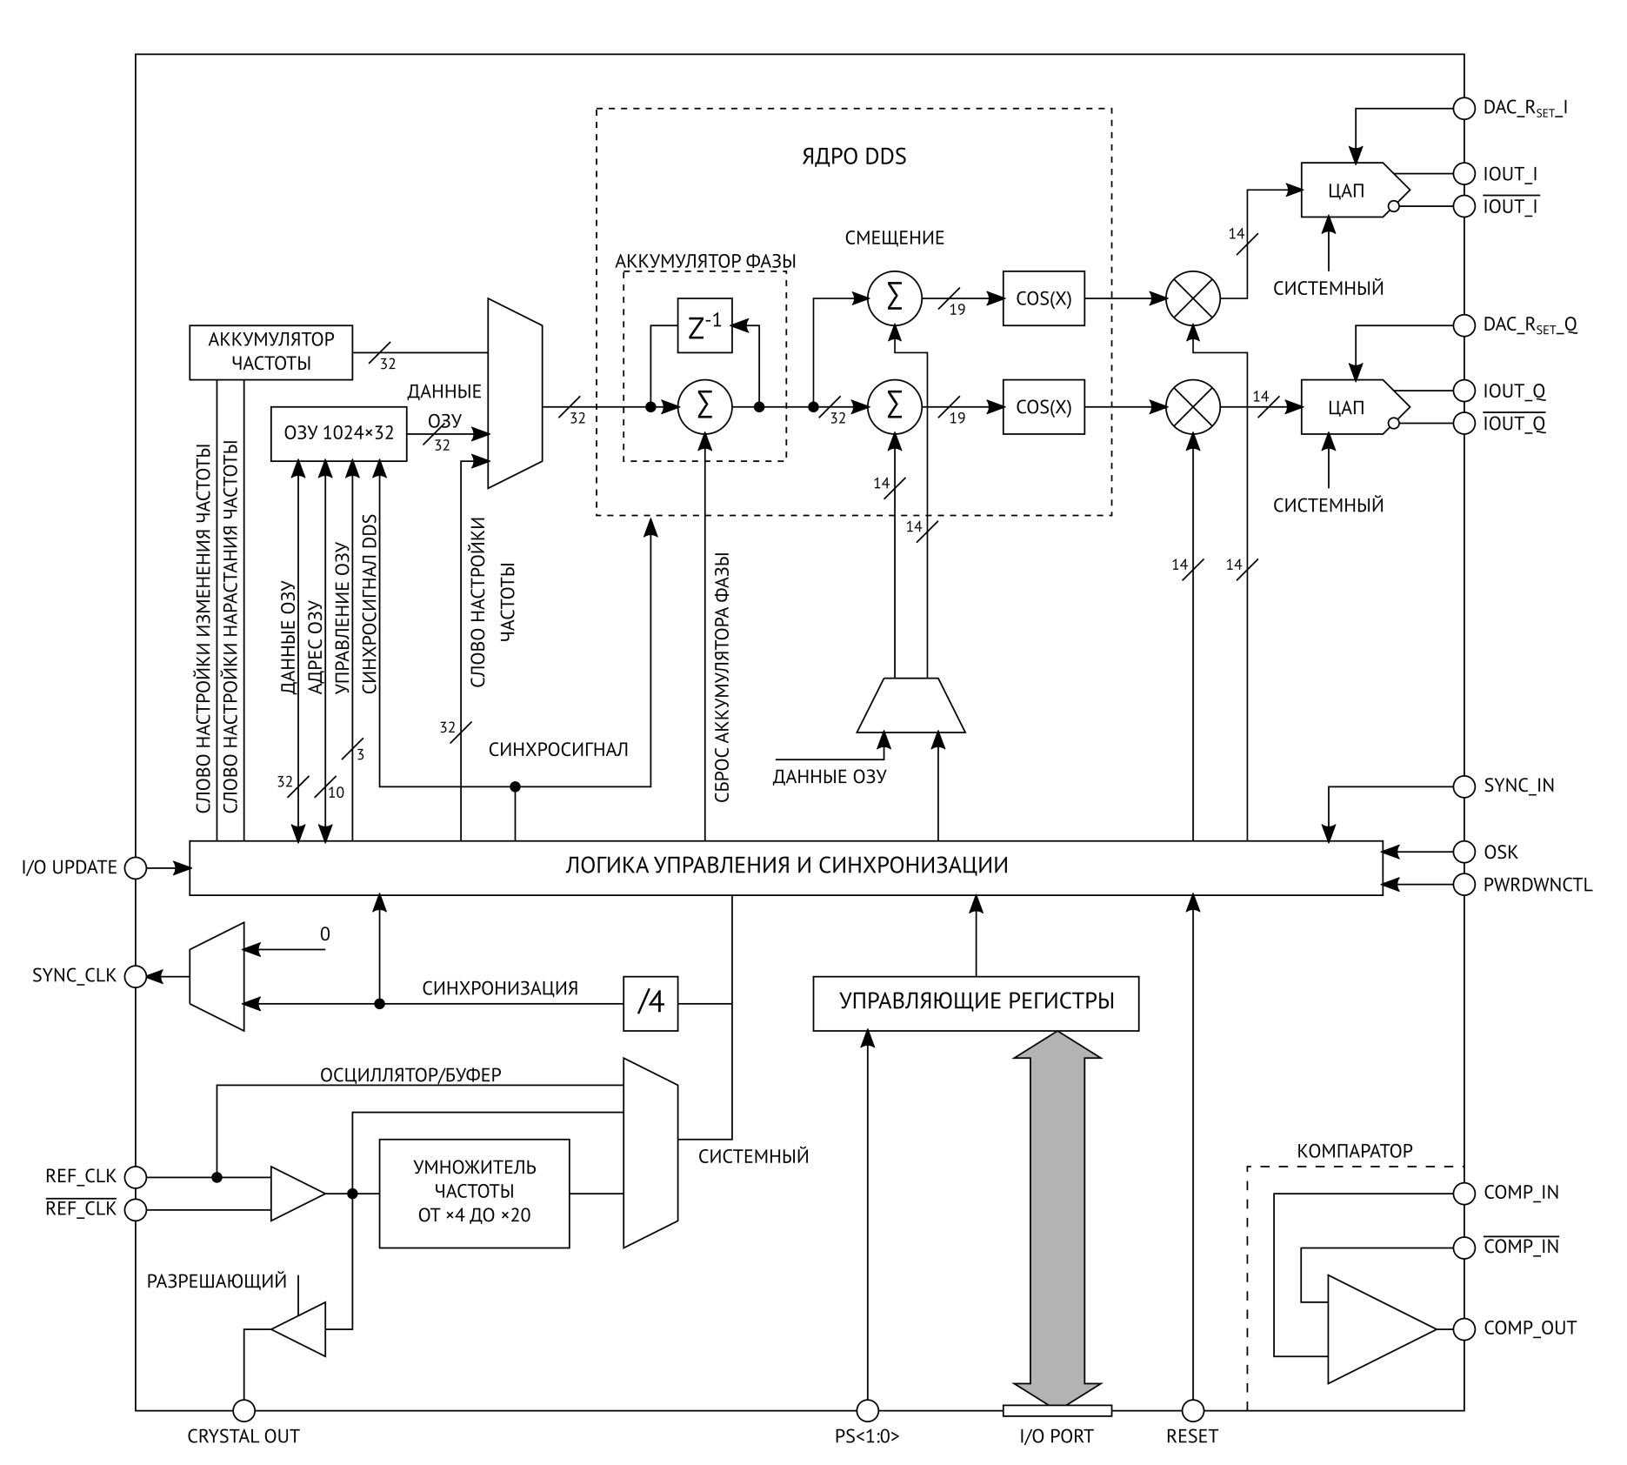
СИНТЕЗАТОРЫ ЧАСТОТ
Микросхема 1367МН155 - радиационно-стойкий двухканальный цифровой синтезатор частоты прямого синтеза для поверхностного монтажа
с максимальной частотой квантования 400 МГц.
Срок завершения ОКР – декабрь 2023

Slide 6
СИНТЕЗАТОРЫ ЧАСТОТ
Наименование параметра, | Норма параметра |  | Температура среды, °С
 | Не менее | Не более
Выходная частота, МГц - максимальная частота - минимальная частота | 400 | 1 | От минус 60 до 85
Разрядность встроенного ЦАП | 14
Интегральная нелинейность ЦАП, ЕМР | -2,5 | +2,5
Дифференциальная нелинейность ЦАП, ЕМР | -1,5 | +1,5
Динамический диапазон, свободный от паразитных составляющих в полосе 1...160 МГц, дБ | 72
Разрешение установки частоты, бит |  | 32
Разрешение установки фазы, бит |  | 16
Динамический ток потребления, мА |  | 250
Вид специальных факторов | Характеристики специальных факторов | Значения характеристик специальных факторов
7.И | 7.И1 | 4У_{С}
 | 7.И6
 | 7.И7
7.К | 7.К1 | 1К/2К
 | 7.К4 | 1К
 | 7.К11 (7.К12) | 60 МэВ.см²/мг

Slide 7
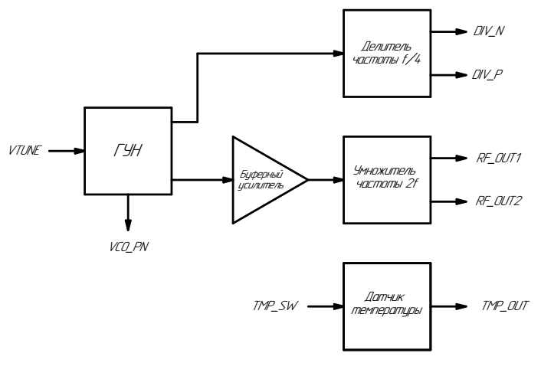
ГУН
Микросхема 1379ММ015 – GaAs генератор СВЧ Х-диапазона, управляемый напряжением
Срок завершения ОКР – декабрь 2024

Slide 8
ГУН
Наименование параметра | Обозначение | Норма параметра
 |  | не менее | не более
Диапазон рабочих частот, ГГц | f_{VCO} | 10 | 12,5
Диапазон перестройки несущей частоты ГУН, ГГц | Δf_{С} | 0,7 | 1,0
Выходная мощность ГУН, дБмВт | P_{O} | 4 | 12
Спектральная плотность мощности фазовых шумов при отстройке, дБ/Гц: - 1000 кГц | LS | – | –114
Ток потребления в режиме работы с внешним синтезатором, мА | I_{CC1} | 50 | 120
Ток потребления в режиме модуляции несущей частоты, мА | I_{CC2} | 40 | 100
Вид специальных факторов | Характеристики специальных факторов | Значения характеристик специальных факторов
7.И | 7.И1 | 3У_{С}
 | 7.И6
 | 7.И7
7.К | 7.К1 | 1К
 | 7.К4 | 1К
 | 7.К11 (7.К12) | 15 МэВ.см²/мг

Slide 9
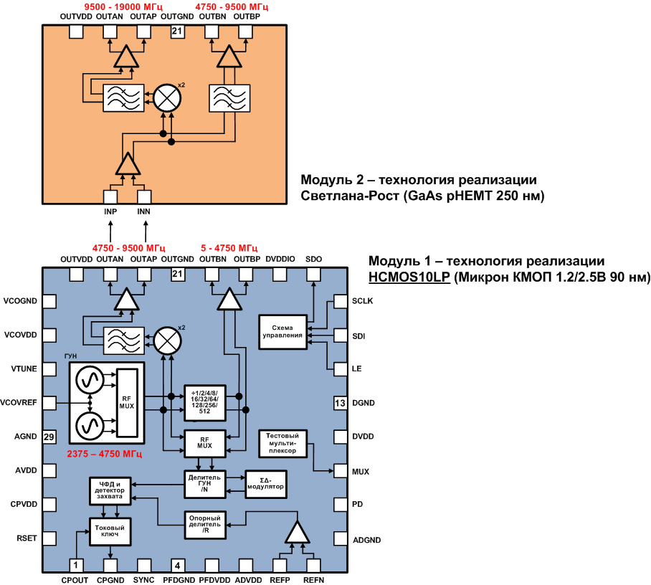
СИНТЕЗАТОРЫ ЧАСТОТ
Модуль СВЧ М41205 - синтезатора частот с дробным и целочисленным делением частоты и со встроенным генератором, управляемым напряжением
Срок завершения ОКР – 2 квартал 2025

Slide 10
СИНТЕЗАТОРЫ ЧАСТОТ
Наименование параметра | Обозначение | Норма параметра
 |  | не менее | не более
Диапазон частот выходного сигнала, МГц - верхнее значение - нижнее значение | F_{ВЫХ} | 19000 - | - 100
Шаг перестройки частоты, Гц | ΔF_{ВЫХ} | - | 0,05
Мощность выходного сигнала, дБм | P_{ВЫХ} | 0 | -
Максимальная частота опорного сигнала, МГц | F_{ОП_макс} | 1400 | -
Уровень фазовых шумов (отстройка 100 кГц) - на частоте 8 ГГц - на частоте 15,6 ГГц - на частоте 19 ГГц | L_{ФШ} | - - - | -117 -107 -97
Ток потребления, мА | I_{ПОТР} | - | 300

Slide 11
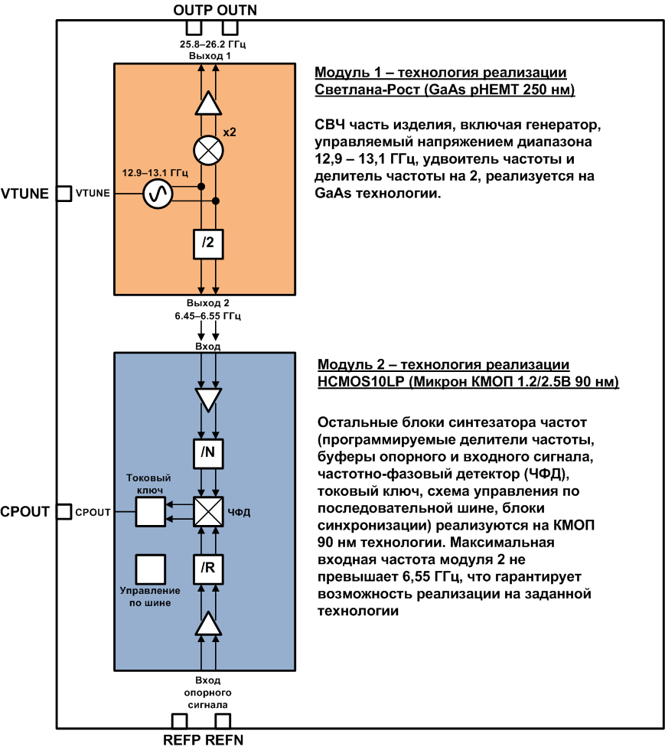
СИНТЕЗАТОРЫ ЧАСТОТ
Модуль СВЧ М41207 - синтезатора частот узкополосный с дробным и целочисленным коэффициентом деления частоты и со встроенным генератором, управляемым напряжением
Срок завершения ОКР – 2 квартал 2025

Slide 12
СИНТЕЗАТОРЫ ЧАСТОТ
Наименование параметра | Обозначение | Норма параметра
 |  | не менее | не более
Диапазон частот выходного сигнала, МГц - верхнее значение - нижнее значение | F_{ВЫХ} | 26200 - | - 25800
Шаг перестройки частоты, Гц | ΔF_{ВЫХ} | - | 0,05
Мощность выходного сигнала, дБм | P_{ВЫХ} | 0 | -
Максимальная частота опорного сигнала, МГц | F_{ОП_макс} | 1400 | -
Уровень фазовых шумов (отстройка 100 кГц) - на частоте 26 ГГц | L_{ФШ} | - | -104
Ток потребления, мА | I_{ПОТР} | - | 300

Slide 13
НАПРАВЛЕНИЕ РАЗРАБОТКИ СВЧ МИКРОСХЕМ И МОДУЛЕЙ
Синтезаторы частот и ГУН
Модуляторы и демодуляторы
Делители частоты
Приемо-передающие тракты

Slide 14
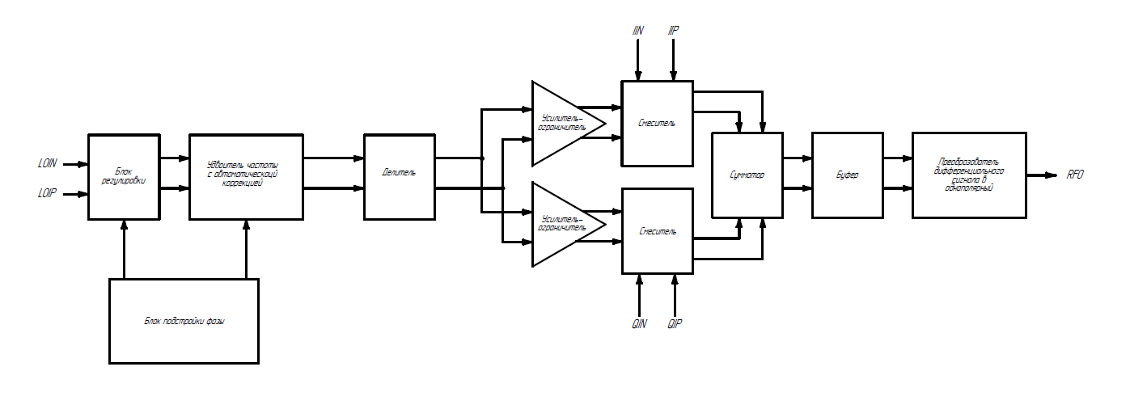
МОДУЛЯТОР
Микросхема М45238 – Модулятор 1 ГГц по технологии 180 Микрон
Срок завершения ОКР – Май 2024

Slide 15
МОДУЛЯТОР
Наименование параметра | Обозначение | Норма параметра
 |  | не менее | не более
Диапазон выходных рабочих частот, ГГц | f_{вых} | 0,03 | 1
Диапазон входных рабочих частот, МГц | f_{вх} | 100 | 0,01
Мощность гетеродина, дБмВт | P_{ГЕТ} | -15 | 5
Коэффициент подавления паразитных составляющих, дБ | α_{ПАР} | 30 | –
Ток потребления, мА | I_{CC1} | - | 80

Slide 16
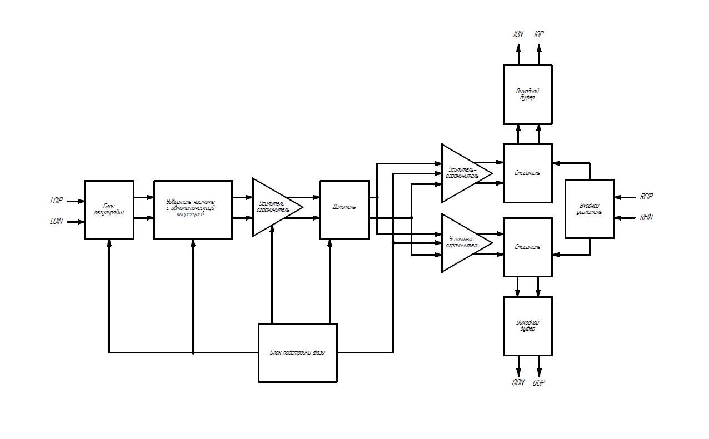
ДЕМОДУЛЯТОР
Микросхема М45189 – Демодулятор 1 ГГц по технологии 180 Микрон
Срок завершения ОКР – Май 2024

Slide 17
ДЕМОДУЛЯТОР
Наименование параметра | Обозначение | Норма параметра
 |  | не менее | не более
Диапазон входных рабочих частот, ГГц | f_{вх} | 0,07 | 1
Диапазон выходных рабочих частот, МГц | f_{вых} | 0,01 | 30
Мощность гетеродина, дБмВт | P_{ГЕТ} | -15 | 5
Коэффициент подавления паразитных составляющих, дБ | α_{ПАР} | 30 | –
Ток потребления, мА | I_{CC1} | - | 80

Slide 18
НАПРАВЛЕНИЕ РАЗРАБОТКИ СВЧ МИКРОСХЕМ И МОДУЛЕЙ
Синтезаторы частот и ГУН
Модуляторы и демодуляторы
Делители частоты
Приемо-передающие тракты

Slide 19
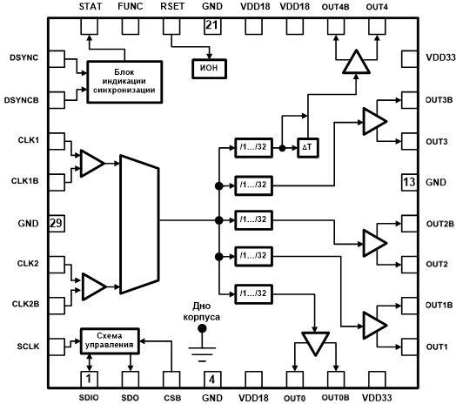
ДЕЛИТЕЛИ ЧАСТОТЫ
Модуль СВЧ 43306 - многоканальный делитель с программируемым коэффициентом деления (1 – 32)
Срок завершения ОКР – 2квартал 2024

Slide 20
ДЕЛИТЕЛИ ЧАСТОТЫ
Наименование параметра | Обозначение | Норма параметра
 |  | не менее | не более
Частота входного сигнала, ГГц – минимальная – максимальная | F_{вх min} F_{вх max} | – 1,6 | 0,10 –
Чувствительность по входу, дБмВт | S_{вх} | – | –10
Уровень вносимых фазовых шумов на LVPECL выходах, дБн/Гц – на отстройке 10 кГц – на отстройке 100 кГц | L_{ADD} | – – | –145 –150
Задержка выходного сигнала, нс – минимальное значение – максимальное значение | T_{ADJ_min} T_{ADJ_max} | 0,2 8,0 | 1,2 12,0
Ток потребления общий, мА | I_{П} | – | 250
Ток потребления общий в спящем режиме, мА | I_{О} | – | 20
Вид специальных факторов | Характеристики специальных факторов | Значения характеристик специальных факторов
7.И | 7.И1 | 2У_{С}
 | 7.И6
 | 7.И7
7.К | 7.К1 | 1К
 | 7.К4 | 1К
 | 7.К11 (7.К12) | 60 МэВ·см²/мг

Slide 21
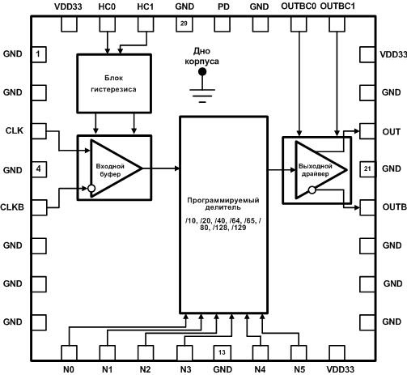
ДЕЛИТЕЛИ ЧАСТОТЫ
Модуль СВЧ 43310 - делитель с программируемым коэффициентом деления (10, 20, 40, 64, 65, 80, 128, 129) и диапазоном частот входного сигнала до 1,1 ГГц
Срок завершения ОКР – 2квартал 2024

Slide 22
ДЕЛИТЕЛИ ЧАСТОТЫ
Наименование параметра | Обозначение | Норма параметра
 |  | не менее | не более
Частота входного сигнала, ГГц – минимальная – максимальная | F_{вх min} F_{вх max} | – 1,1 | 0,03 –
Чувствительность по входу, дБмВт в диапазоне частот: – от 0,25 до 1,1 ГГц – от 0,1 до 0,25 ГГц | S_{вх.1} S_{вх.2} | – – | –10 0
Амплитуда выходного сигнала, В | U_{вых.} | 0,4 | –
Выходной ток цифрового вывода, мА | I_{вых.} | 1,0 | –
Ток потребления общий, мА | I_{П} | – | 10
Вид специальных факторов | Характеристики специальных факторов | Значения характеристик специальных факторов
7.И | 7.И1 | 2У_{С}
 | 7.И6
 | 7.И7
7.К | 7.К1 | 1К
 | 7.К4 | 1К
 | 7.К11 (7.К12) | 60 МэВ·см²/мг

Slide 23
НАПРАВЛЕНИЕ РАЗРАБОТКИ СВЧ МИКРОСХЕМ И МОДУЛЕЙ
Синтезаторы частот и ГУН
Модуляторы и демодуляторы
Делители частоты
Приемо-передающие тракты

Slide 24
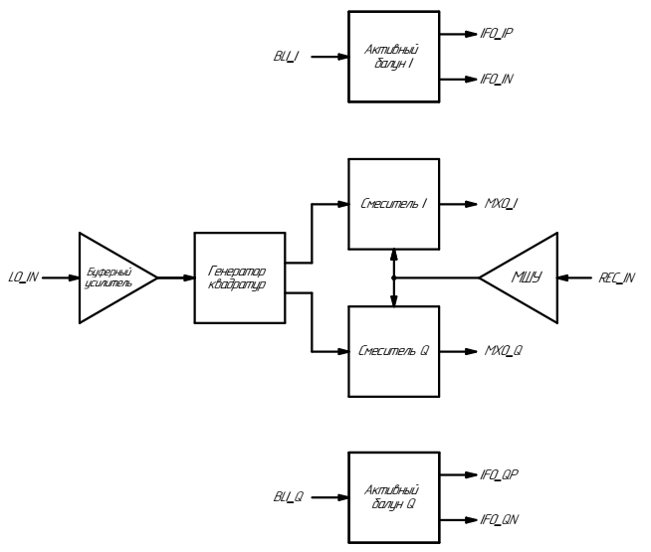
ПРИЕМОПЕРЕДАЮЩИЕ ТРАКТЫ
Микросхема 1379МХ025 – GaAs модуль приёмника СВЧ диапазона частот 10 – 12,5 ГГц
Срок завершения ОКР – декабрь 2024

Slide 25
ПРИЕМОПЕРЕДАЮЩИЕ ТРАКТЫ
Наименование параметра | Обозначение | Норма параметра
 |  | не менее | не более
Диапазон рабочих частот входного сигнала, ГГц: - нижнее значение частоты - верхнее значение частоты | f_{I} | – 12,5 | 10,0 –
Диапазон рабочих частот по выходу преобразователя частоты (ПЧ), МГц: - нижнее значение частоты - верхнее значение частоты | f_{OFC} | – 300 | 0 –
Входная мощность при уменьшении коэффициента передачи на 1 дБ, дБмВт | P_{IN1dB} | –5 | –
Входная мощность гетеродина, дБмВт | P_{LO} | 0 | 5
Мощность сигнала гетеродина на входе приёмника, дБмВт | P_{LORC} | – | –30
Коэффициент передачи приёмника, дБ | K_{UP} | 7 | 12
Коэффициент отражения по входу, дБ: - приемника | K_{IP} | – | –16
- гетеродина |  | – | –10
Коэффициент шума приёмника, дБ | F_{n} | – | 4
Разбаланс фаз квадратурных сигналов на выходе демодулятора, град. | Δφ_{O} | – | 10
Разбаланс амплитуд квадратурных сигналов на выходе демодулятора, дБ | ΔU | – | 2
Ток потребления, мА | Iп | – | 120
Напряжение питания, В | Ucc | 4,5 | 5,5

Slide 26
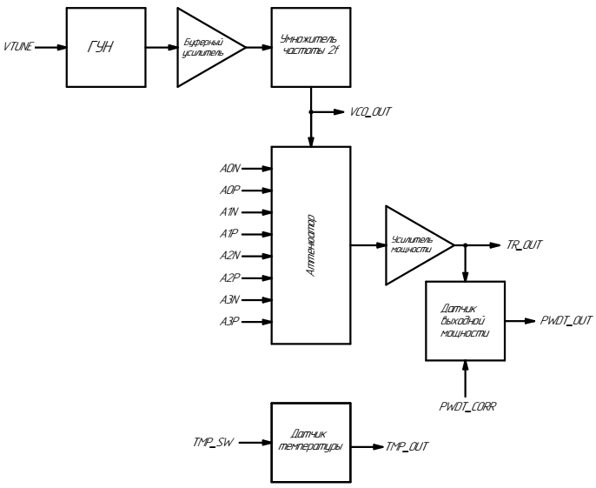
ПРИЕМОПЕРЕДАЮЩИЕ ТРАКТЫ
Микросхема 1379МХ035 – GaAs модуль передатчика СВЧ диапазона 10 – 12,5 ГГц
Срок завершения ОКР – декабрь 2024

Slide 27
ПРИЕМОПЕРЕДАЮЩИЕ ТРАКТЫ
Наименование параметра | Обозначение | Норма параметра
 |  | не менее | не более
Диапазон рабочих частот, ГГц: - нижнее значение частоты | f | – | 10,0
- верхнее значение частоты |  | 12,5 | –
Диапазон рабочих частот по входу частотной модуляции, МГц: - нижнее значение частоты - верхнее значение частоты | f_{IFM} | – | 0
 |  | 1 | –
Диапазон перестройки несущей частоты, ГГц¹⁾ | Δf_{С} | 0,7 | 1,0
Выходная мощность, дБмВт - минимальный уровень | P_{Omin} | –2 | –
- максимальный уровень | P_{Omax} | 16 | –
Спектральная плотность мощности фазовых шумов при отстройке, дБ/Гц: - 1 кГц - 10 кГц - 100 кГц - 1000 кГц | LS | – – – – | –38 –68 –88 –114
Относительный уровень паразитных гармонических составляющих в спектре выходного сигнала ГУН, дБ | αVCO1 | – | –12
Изменение крутизны перестройки частоты по диапазону, отн. ед. | Smax/Smin | – | 4
Ток потребления, мА | Iп | – | 300

Slide 28
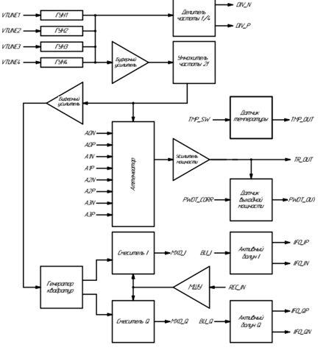
ПРИЕМОПЕРЕДАЮЩИЕ ТРАКТЫ
Микросхема 1379МХ015 – GaAs модуль приёмопередающего тракта СВЧ диапазона 10 – 12,5 ГГц
Срок завершения ОКР – декабрь 2024

Slide 29
ПРИЕМОПЕРЕДАЮЩИЕ ТРАКТЫ
Наименование параметра | Обозначение | Норма параметра
 |  | не менее | не более
Диапазон рабочих частот входного сигнала, ГГц: - нижнее значение частоты - верхнее значение частоты | f_{I} | – 12,5 | 10,0 –
Диапазон рабочих частот по выходу демодулятора приёмного канала, МГц: - нижнее значение частоты - верхнее значение частоты | f_{OFC} | – 300 | 0 –
Диапазон рабочих частот передающего канала, ГГц: - нижнее значение частоты - верхнее значение частоты | f_{TR} | – 12,5 | 10,0 –
Диапазон рабочих частот по входу частотной модуляции передающего канала, МГц: - нижнее значение частоты - верхнее значение частоты | f_{IFM} | – 1 | 0 –
Диапазон перестройки несущей частоты, ГГц | Δf_{С} | 0,7 | 1,0
Мощность сигнала гетеродина на входе приёмного канала, дБмВт | P_{LORC} | – | –24
Мощность сигнала гетеродина на выходе передающего канала при снятом напряжении питания с выходного усилителя мощности, дБмВт | P_{LOTR} | – | –30
Мощность на выходе передающего канала, дБмВт - минимальный уровень | P_{Omin} | –2 | –
- максимальный уровень | P_{Omax} | 16 | –
Ток потребления, мА | Iп | – | 420
Напряжение питания, В | Ucc | 4,5 | 5,5

Slide 30
ПРИЕМОПЕРЕДАЮЩИЕ ТРАКТЫ
Модуль СВЧ М45198 – универсальный приемный модуль диапазона от 0,1 до 6,0 ГГц
Универсальный приемный модуль СВЧ М45198 предназначен для приема, усиления, фильтрации и аналого-цифрового преобразования полезных сигналов в диапазоне частот от 100 МГц до 6,0 ГГц с полосой от 0,6МГц до 56 МГц
Срок завершения ОКР – 2 квартал 2025
Наименование параметра | Обозначение | Норма параметра
 |  | не менее | не более
Рабочий диапазон частот входного сигнала, ГГц: - нижнее значение - верхнее значение | F_{н.вх} F_{в.вх} | – 6,0 | 0,1 –
Рабочий диапазон частот выходного сигнала, МГц: - нижнее значение - верхнее значение | F_{н.вых} F_{в.вых} | – 56,0 | 0,6 –
Коэффициент усиления, дБ: - минимальное значение - максимальное значение | К_{у_min} К_{у_max} | 0 90 | – –
Верхняя граница линейности амплитудной характеристики по входу, дБм | αP_{лин.вх} | –10 | –
Коэффициент шума, дБ | F_{ш} | – | 9
Амплитуда напряжения выходного сигнала, мВ | U_{вых} | 250 | –
Рабочий диапазон частот опорного сигнала синтезатора, МГц | F_{оп.синт} | 10 | 100
Ток потребления в активном режиме, мА | I_{п} | 180 | 485
Ток потребления в спящем режиме, мА | I_{о} | – | 4

Slide 31
ПРИЕМОПЕРЕДАЮЩИЕ ТРАКТЫ
Модуль СВЧ М45298 – универсальный передающий модуль диапазона от 0,1 до 6,0 ГГц
Универсальный передающий модуль СВЧ М45298 предназначен для цифро-аналогового преобразования и передачи полезных сигналов в диапазоне частот от 100 МГц до 6,0 ГГц с полосой от 0,6МГц до 56 МГц
Срок завершения ОКР – 2 квартал 2025
Наименование параметра | Обозначение | Норма параметра
 |  | не менее | не более
Диапазон частот входного сигнала, МГц: - нижнее значение - верхнее значение | F_{н.вх} F_{в.вх} | – 56,0 | 0 –
Диапазон частот выходного сигнала, ГГц: - нижнее значение - верхнее значение | F_{н.вых} F_{в.вых} | – 6,0 | 0,1 –
Коэффициент передачи, дБ: минимальное значение максимальное значение | К_{п.min} К_{п.max} | – 0 | –30 –
Мощность выходного сигнала, дБм | Р_{вых} | –5 | 0
Диапазон частот опорного сигнала синтезатора, МГц | F_{оп.синт} | 10 | 100
Минимальный шаг перестройки основного синтезатора, Гц | Δf_{синт} | – | 2
Ток потребления в активном режиме, мА | I_{п} | 180 | 485
Ток потребления в спящем режиме, мА | I_{о} | – | 4

Slide 32
АО «НИИМА «ПРОГРЕСС»
125183, г. Москва,
пр-д Черепановых, д.54
+7 (499) 281-7057
info@i-progress.tech
https://www.i-progress.tech/

